Slide 1
利用Visio绘制简易的甘特图

Slide 2
甘特图简介
甘特图又称横道图、条状图，是一种随时间推移而对项目进行把控的直观视图，以图示的方式形象展示项目列表和时间刻度，清晰地标识出每一个项目的起始与结束时间。
1、任务计划的持续时间
在甘特图上，我们可以直观地看到：
2、任务具体的开始时间和结束时间
3、该任务在整个项目计划中所处的位置
4、整体项目计划的工作量和节奏

Slide 3
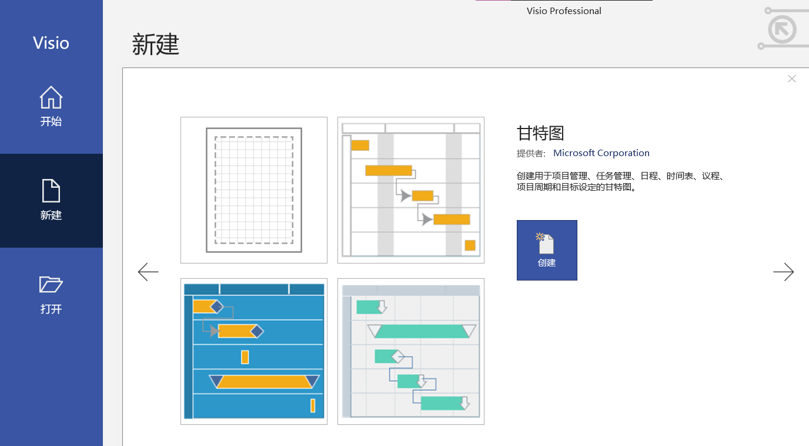
具体步骤
第一步：在新建里面找到甘特图，单击创建新界面。

Slide 4
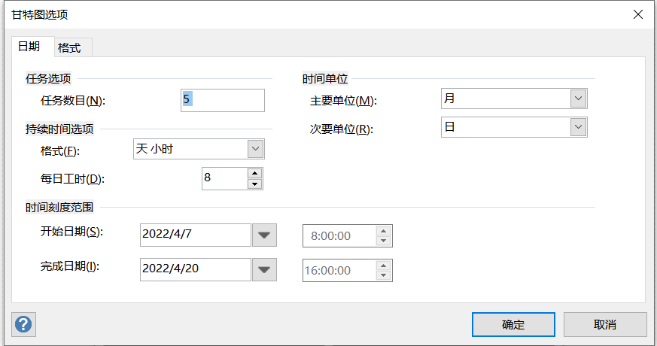
第二步：点击创建后，会弹出如下选择框，根据自己的需求设置相关内容，然后点击确定。这里选择任务数量为5，时间单位默认，设置输入总的起止时间。

Slide 5
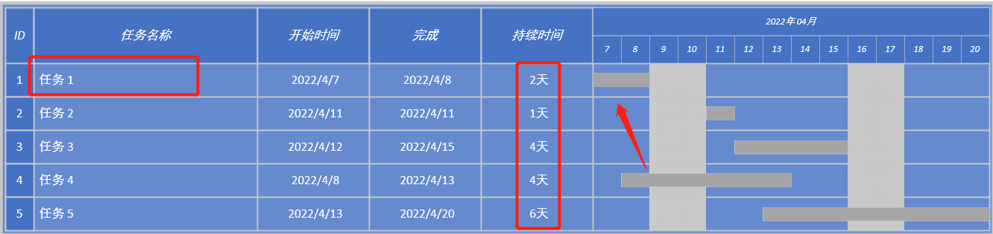
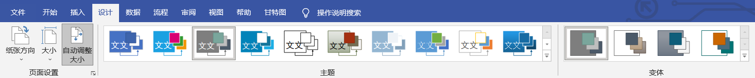
第三步：点击确定后会出现甘特图的大体形状，在这里你可以修改任务名称，设定任务的持续时间，用鼠标点击选择就可以拖动任务栏移至开始时间。
第四步：设置完成后，或许不是很美观，这时可以点击设计，更换主题，选择变体，更换颜色。

Slide 6
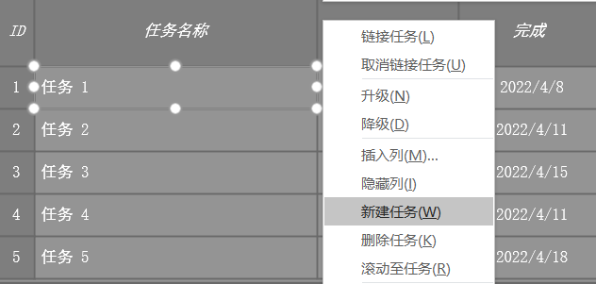
第五步：绘制完成后，若突然发现漏添加了一个任务，这是可以点击鼠标右键，选择新建任务，反之，发现多添加了一个任务，点击鼠标右键，选择删除任务。

Slide 7
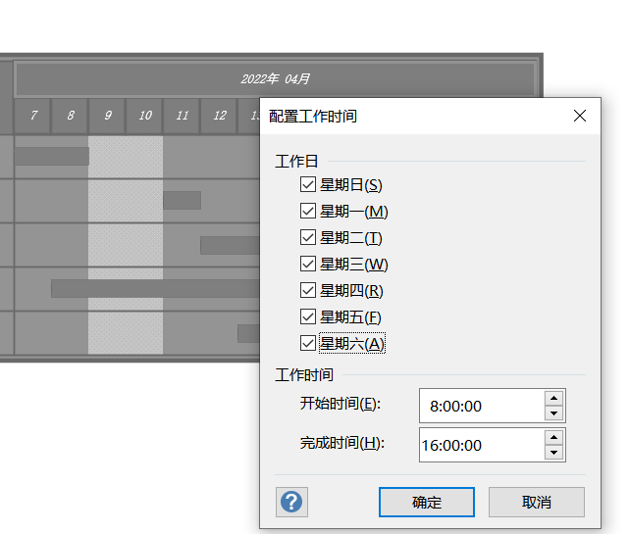
第六步：在这里我们发现，该甘特图上周六与周天是不工作的，那如果想要周六与周天也算工作日的话应该怎么操作呢？
选择日期，点击鼠标右键，选择配置工作时间，在弹出的窗口中勾选上星期六与星期日。

Slide 8
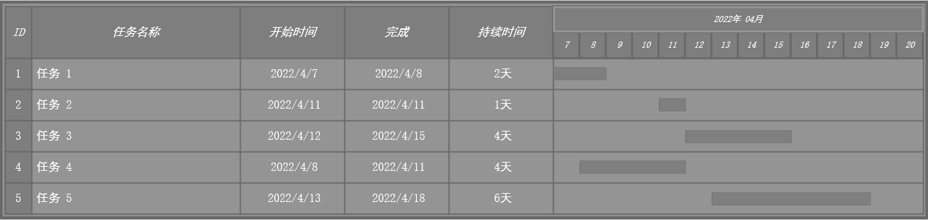

至此，一张简易的甘特图就绘制完成了！
本次绘图工具为Microsoft Visio 专业版 2016

